Slide 1

Compute y Contenedores
Estudio, implementación y comparativa de 4 módulos en Amazon Web Services, Google Cloud y Microsoft Azure

Slide 2
Índice
Container Instances
Container Instances Azure
Amazon Elastic Container Service
Cloud Run
Implementación
Conclusión
Virtual Machines
Azure Virtual Machines
Amazon Lightsail/EC2
Google Cloud Compute Engine
Implementación
Conclusión
Red Hat OpenShift
Azure
AWS
Google Cloud
Implementación - Creación y conexión de un clúster
Conclusión
Service Fabric
Azure Service Fabric
AWS App Mesh
Implementación
Conclusión

Slide 3
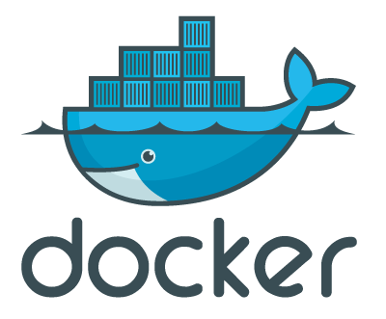
1- CONTAINER INSTANCES
Empaqueta código y dependencias
Gran portabilidad
Ejecución rápida
Docker como estándar

Slide 4
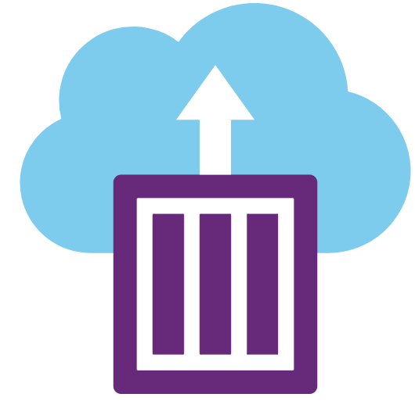
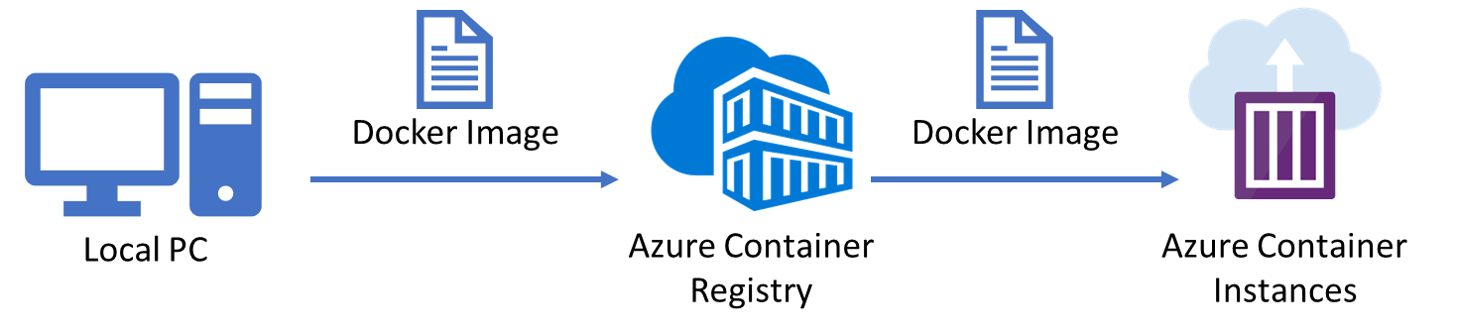
1.1- Azure Container Instances (ACI)
Ejecución de contenedores sin administrar servidores
Agilidad con contenedores a petición
Ampliación basada en ráfagas con AKS
Aplicaciones seguras con aislamiento de hipervisor

Slide 5

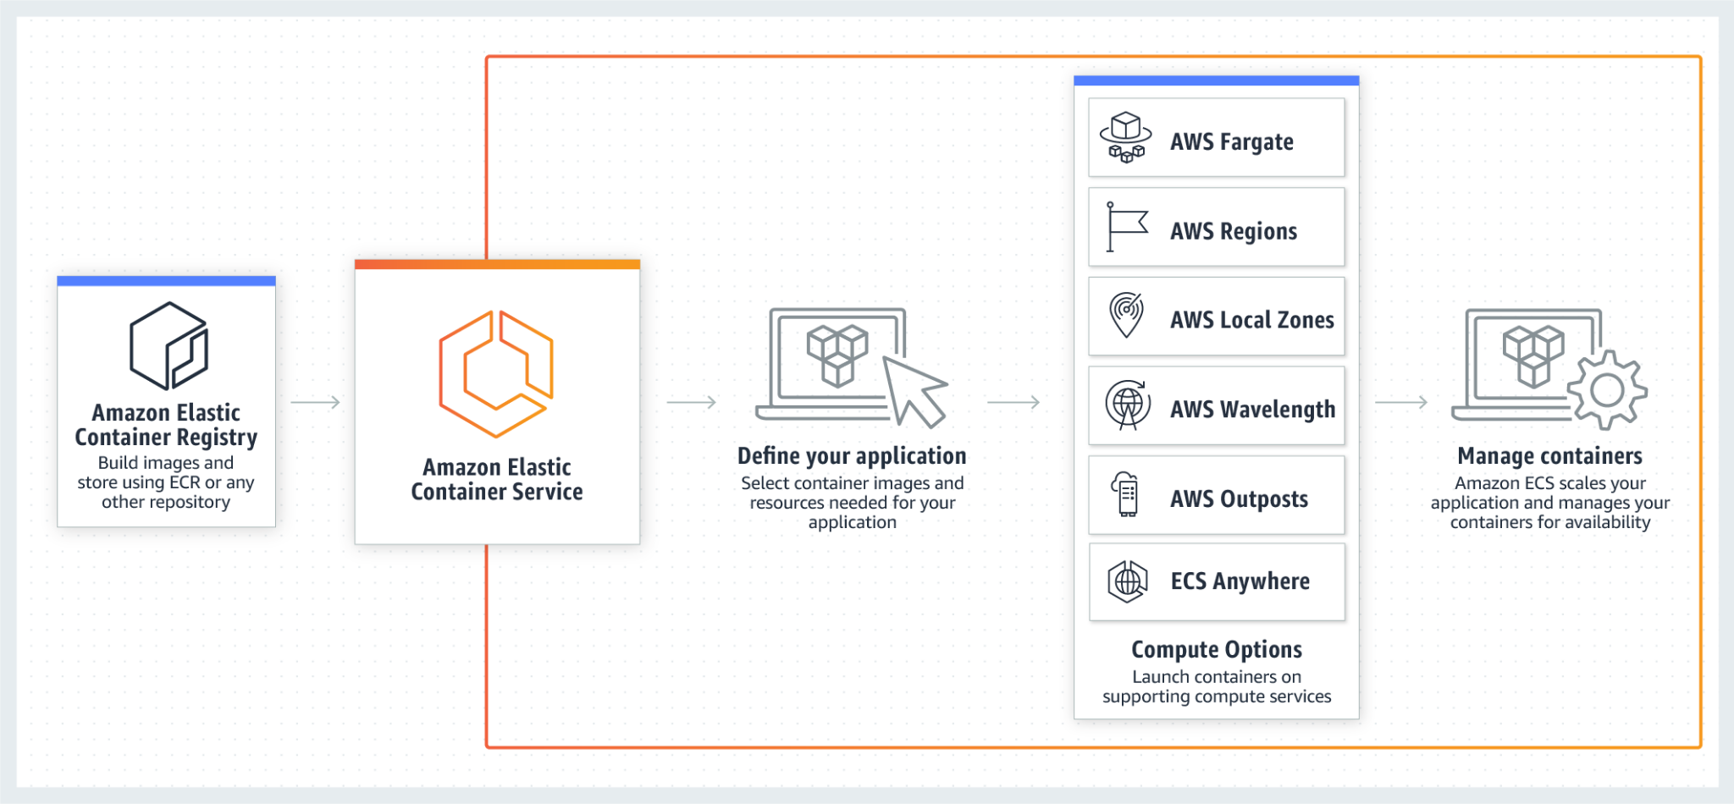
1.2- Amazon Elastic Container Service (ECS)
Opción sin servidor
Aplicación en primer lugar con los proveedores de capacidad (EC2 y Fargate)
Rendimiento a escala
Seguridad (Amazon VPL)
Fiabilidad (> 99.99% de actividad mensual)
Optimización del costo (EC2, Fargate y Outposts)

Slide 6

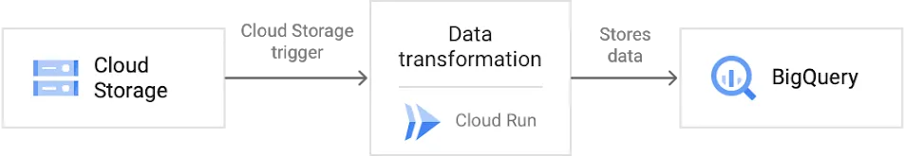
1.3- Cloud Run
Contenedor a producción en segundos
Completamente administrada
Únicamente de ejecución
Funciona junto con Cloud Build y Container Registry

Slide 7
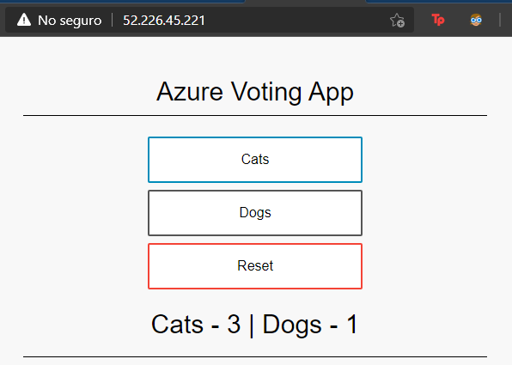
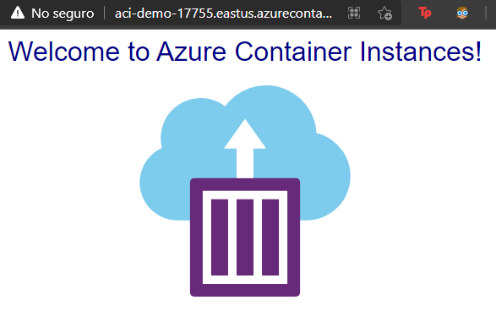
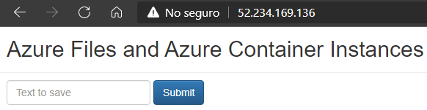
1.4- Implementación ACI
Ejecución de contenedores en ACI
Control del comportamiento de reinicio
Establecimiento de variables de entorno
Uso de volúmenes de datos
Solución de problemas de ACI

Slide 8
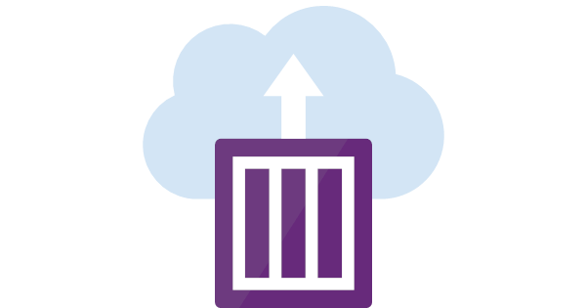
1.5- Conclusiones sobre Container Instances
VS
Documentación
Facilidad de uso
80% cuota de mercado
Interoperabilidad AWS
Múltiples opciones de pago

Slide 9
2- VIRTUAL MACHINES
Servicio de imagen que proporcionan recursos informáticos a petición y escalables a precios basados en el uso.
Es un equipo dentro de un equipo que proporciona al usuario la misma experiencia que tendría con el propio sistema operativo host.
Se usan para migrar la carga de trabajo empresarial o crítica a una infraestructura Cloud que en caso de caída se pueda recuperar en segundos.

Slide 10

2.1- Azure Virtual Machines
Amplia elección de máquinas según los requerimientos o especialidades que necesites.
Capacidad de escalado sin aumento de la complejidad.
Posibilidad de almacenamiento en HDD o SDD.
Capacidad de supervisión y seguridad desde el gestor de recursos de Azure.

Slide 11

2.2- Amazon Lightsail/EC2
Capacidad de ejecutar un sistema operativo (SO), una aplicación preconfigurada o una pila de desarrollo, como WordPress, Plesk, LAMP, Nginx, etc.
Las instancias de Lightsail están diseñadas especialmente por AWS para servidores web, entornos de desarrollo y casos de uso de bases de datos de tamaño pequeño.
Lightsail se ocupa del almacenamiento y la administración de las claves SSH y ofrece una clave segura para usar en tu propio cliente SSH.

Slide 12
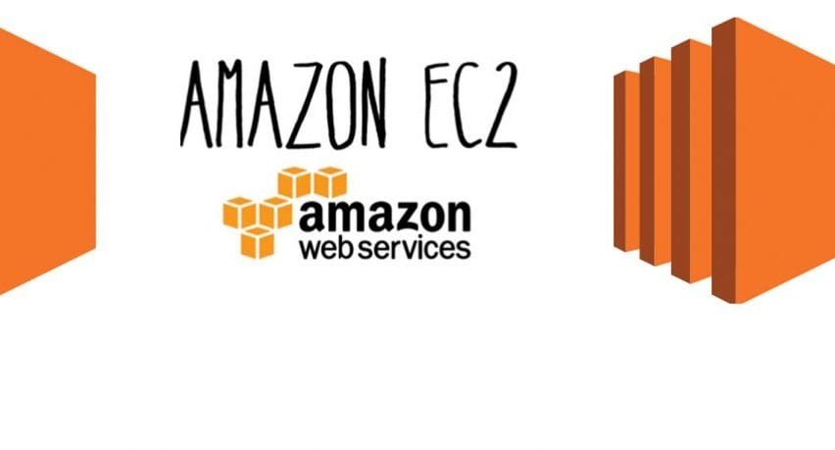
Amazon Elastic Compute Cloud (Amazon EC2) es un servicio web que proporciona capacidad informática en la nube de tamaño modificable.
Es la única nube con 400 Gbps de red de Ethernet.
Contratación de 4 tipos una vez configurado el hardware: Bajo demanda, Instancias de Spot, Instancias Reservadas y Host Dedicados.

Slide 13
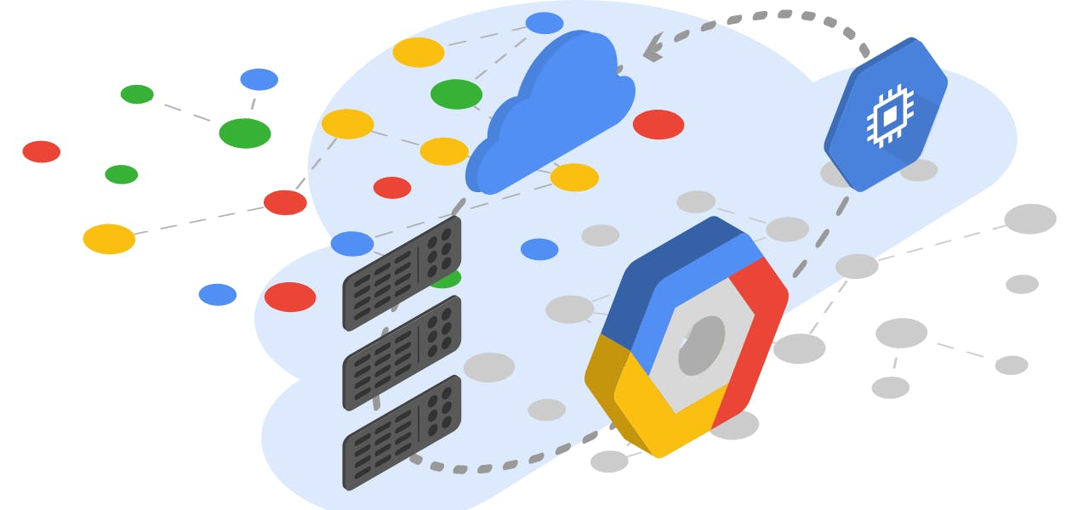
2.3- Google Cloud Compute Engine
Incorporan una tecnología que permite encriptar los datos en uso durante su procesamiento.
Las máquinas virtuales de Compute Engine se pueden migrar en tiempo real entre sistemas de host sin necesidad de reiniciar.
Balanceo de carga global sin necesidad de implementarlo.

Slide 14
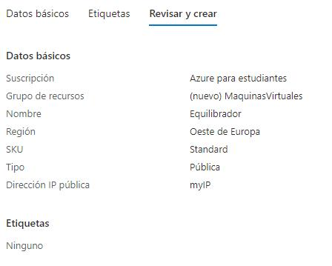
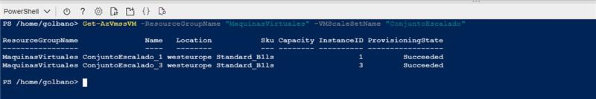
2.4 Implementación AVM con balanceo de carga y escalado
Crear un equilibrador de carga.
Creación de un conjunto de escalado de máquinas virtuales.
Cambio de la capacidad de un conjunto de escalado
Gestión de las máquinas a su gusto

Slide 15
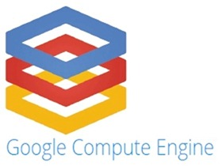
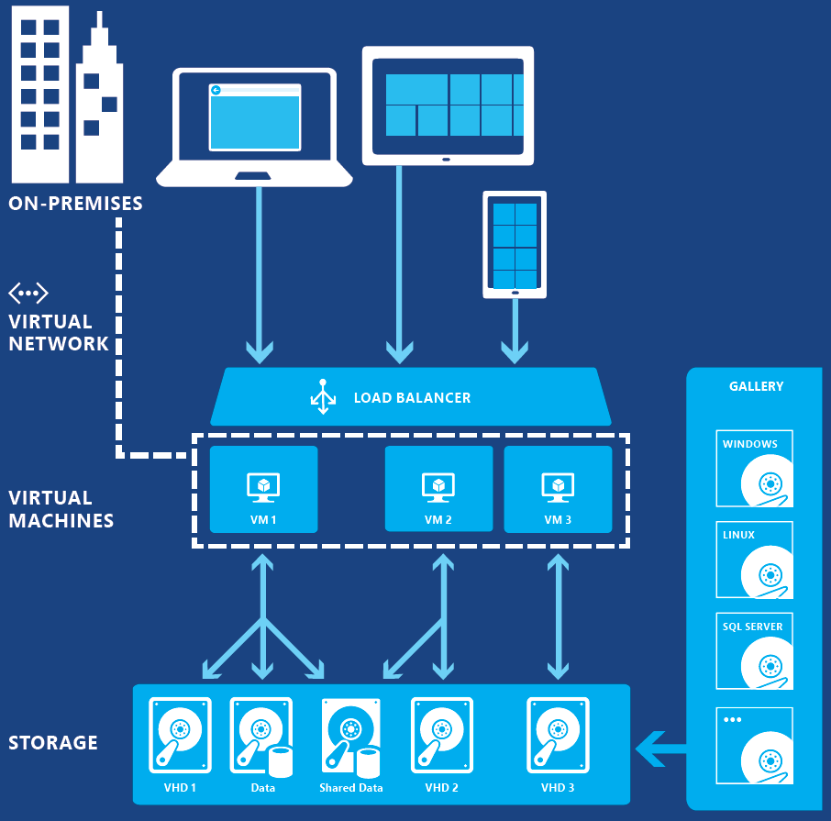
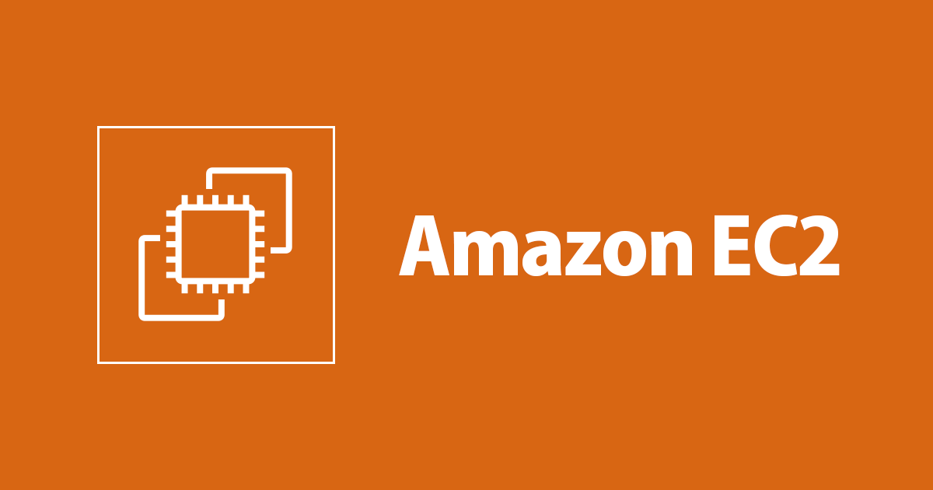
2.5 Conclusiones sobre VM
vs.

Slide 16

3- RED HAT OPENSHIFT
Implementa clústeres de OpenShift totalmente administrados
Amplía Kubernetes
Creación de aplicaciones basadas en contenedores

Slide 17
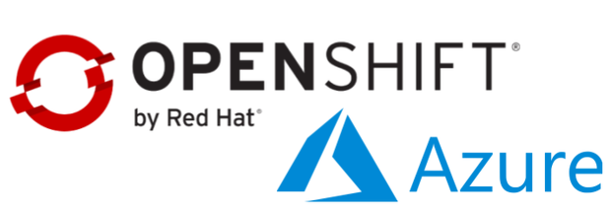
3.1- Red Hat Openshift en Azure
Acceso, seguridad y supervisión
Azure Active Directory (Azure AD)
Clúster y nodo
El clúster dentro de una red virtual
Los nodos (principales y de trabajo) tienen su propia subred
Cada subred:
equilibrador de carga interno
equilibrador de carga externo
Acuerdo de nivel de servicio
Disponible el 99,95% del tiempo

Slide 18
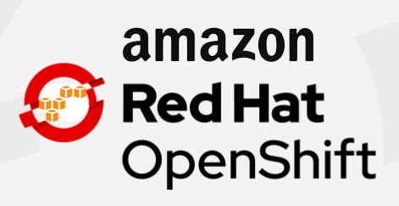
3.2- Red Hat Openshift en AWS
Grado empresarial
Dinámica
Soporte de nube híbrida
Portátil
Multi lenguaje
Clientes destacados:
Omnitracs, Cathay Pacific y Macquarie

Slide 19

3.3- Red Hat Openshift en Google Cloud
Grado empresarial
Soporte de nube híbrida
Implementar aplicaciones con o sin estado
2 tipos de máquinas virtuales:
nodos
masters
Cloud Storage → almacenamiento
Google OAuth → autenticación
Cloud DNS → registro de recursos

Slide 20
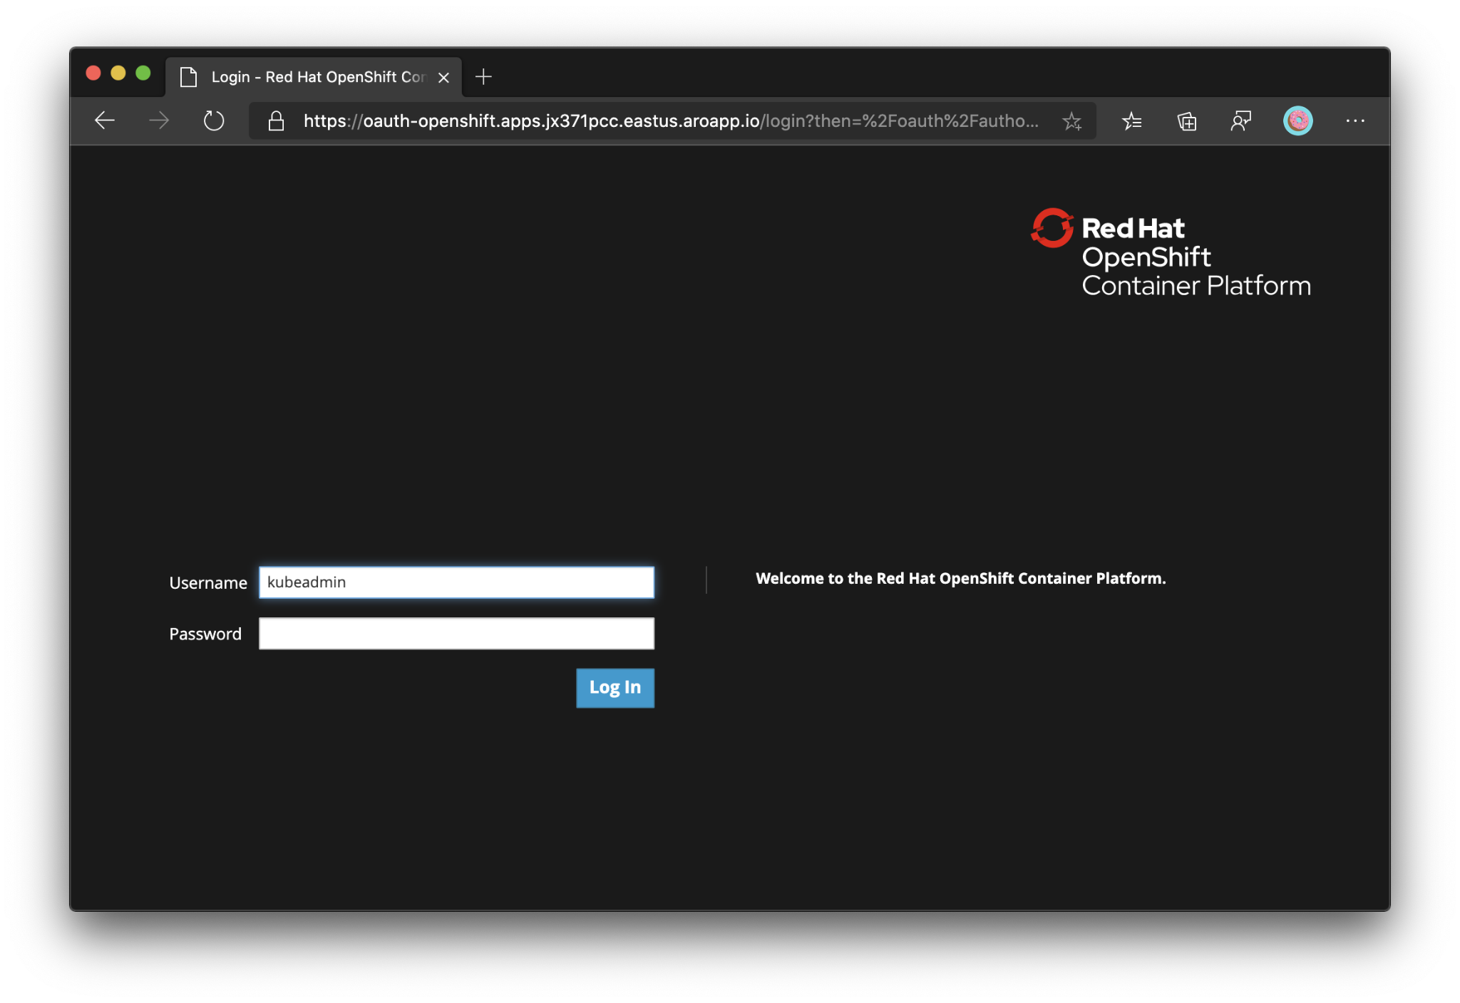
3.4- Implementación - Creación y conexión de un clúster de Red Hat Openshift en Azure
Instalación y ejecución de la CLI de Azure
Comprobación de los permisos
Registro de los proveedores de recursos
Obtención de un secreto de extracción de Red Hat
Creación de una red virtual que contenga dos subredes vacías
Creación del clúster
Conexión al clúster

Slide 21
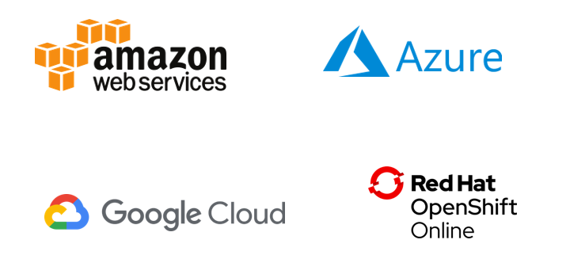
3.6- Conclusiones

Slide 22
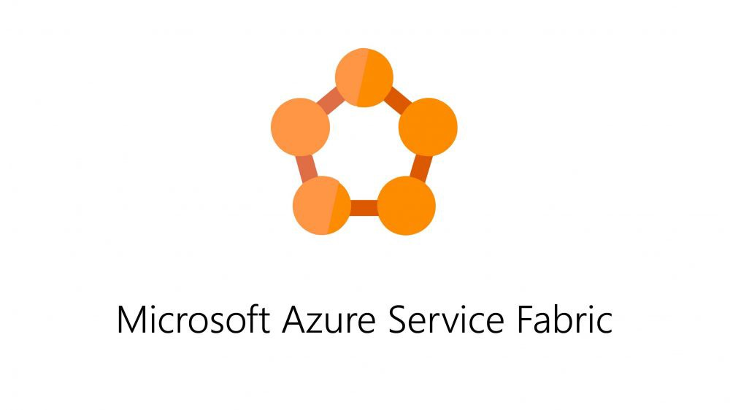
4- SERVICE FABRIC
Basado en servicios con estado.
Escalamiento horizontal
Latencia mínima en microservicios.
Sin necesidad de colas ni caches adicionales.
Replicas de servicio secundarias y servicios redundantes ante fallos.
Adecuado para servicios que requieran transacciones paralelas, gran cantidad de lecturas/escrituras, disponibilidad permanente.

Slide 23
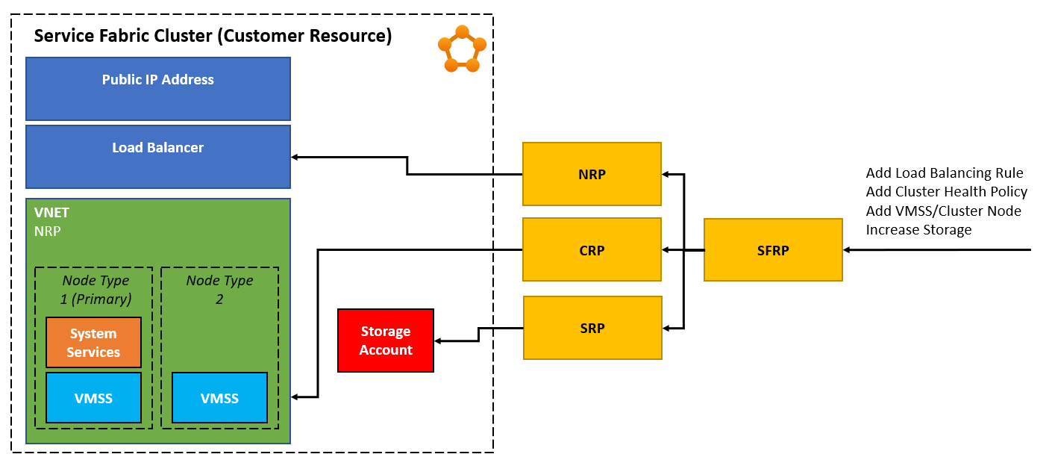
4.1 Azure Service Fabric
Permite usar distintos modelos a la hora de configurar el cluster.
Permite controlar el ciclo de vida de las aplicaciones mediante integración con herramientas como Azure Pipelines, Jenkins, …
Clientes conocidos incluyen: Honeywell, PCL Construction, Crestron, BMW y Schneider Electric.

Slide 24
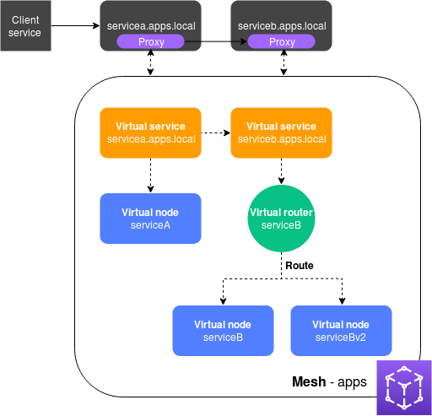
4.2 AWS App Mesh
Orientado a microservicios.
No implementa servicios con estado nativamente.
Especializado en coordinar servicios de una misma aplicación.
Envuelto en un proxy que permite controlar cómo funciona la comunicación entre servicios

Slide 25
4.3 Implementación de Azure service Fabric
Conexión con Azure.
Creación de grupo de recursos.
Incorporar nodos principales.
Escalamiento de instancias (nodos) en un cluster a gran escala.
Empaquetamiento de la aplicación.
Implementación de la aplicación.

Slide 26
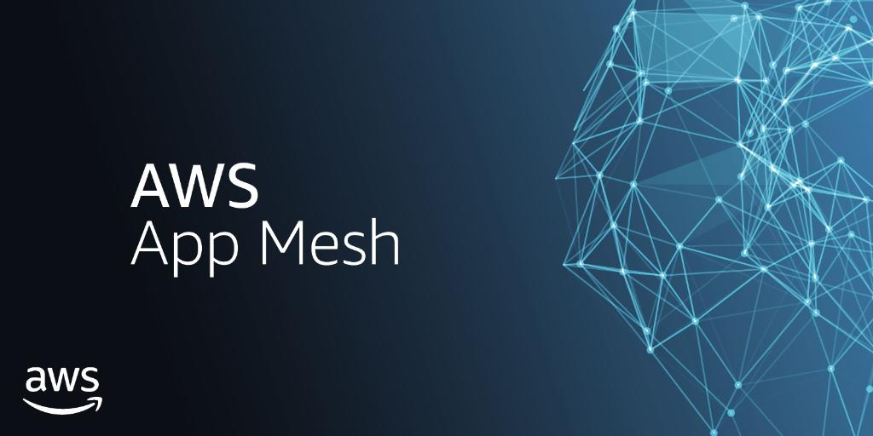
4.4 Conclusiones

